Slide 1


La Data Platform Microsoft nel 2026: dove siamo, dove andiamo, cosa scegliere
Silvano Coriani, Microsoft Marco Parenzan, 1nn0va
Notes:
MARCO — INTRO
Benvenuto. Obiettivo: in 30 minuti costruire una mappa della Data Platform Microsoft 2026. Presentare Silvano e la divisione: database a Silvano; DWH/analytics e filo narrativo a Marco.

Slide 2


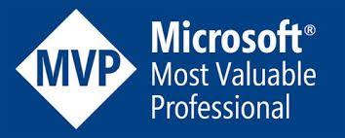


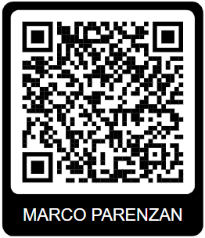




Sono Marco Parenzan
IoT
marcoparenzan.bsky.social
marco_parenzan
marcoparenzan
marcoparenzan
marcoparenzan

Slide 3
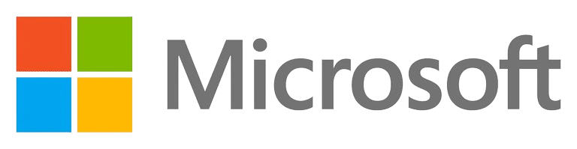
Sono Silvano Coriani
scoriani
scoriani
scoriani
silvano-coriani

Slide 4
La necessità di una
Data Platform

Slide 5
Every company is a data company
Ogni processo lascia una traccia. Ogni decisione può utilizzarla.
Clienti
  CRM, canali digitali e assistenza
Operazioni
  Ordini, produzione e logistica
Prodotti
  Telemetria, utilizzo e qualità
Persone
  Collaborazione e competenze
Finanza
  Ricavi, costi e rischio
Tutti questi dati convergono nelle decisioni aziendali, ma il problema e che non convergono nell’accesso.
Quindi il problema è: non tutte le decisioni possono utilizzarle.

Slide 6
Cosa significa «Data Platform»?
Non un singolo prodotto, ma un modello architetturale e operativo.
Tecnologie specializzate
Database, lakehouse e motori specializzati rispondono a workload differenti.
Capacità di elaborazione
Ingestion, analytics, real time e AI condividono sempre più dati, strumenti e modelli operativi.
Fondamenta infrastrutturali
Identity · Security · Governance · Observability · Automation
Notes:
MARCO — INTRO
Tesi della mezz'ora: niente comparativa a punteggio. Leggiamo i segnali della strategia Microsoft. Le differenze tra prodotti non sono un problema da eliminare: sono la fonte della scelta. I deep dive e le decisioni workload-by-workload restano volutamente per WPC.

Slide 7
Magari c’è già una Data Platform [1]
La differenza è se l’architettura è intenzionale oppure accidentale
Una piattaforma accidentale
  database isolati
  file condivisi
  pipeline fragili
  metriche discordanti

Slide 8
Le esigenze evolvono
Database
Sostiene il business operativo: transazioni, applicazioni e stato corrente.
Nuove esigenze richiedono capacità specializzate:
Analytics
Integrare i dati e comprenderne l'evoluzione nel tempo.
Real time
Interpretare gli eventi e agire mentre accadono.
AI
Usare dati governati per modelli, applicazioni e agenti.
Le nuove tecnologie non sostituiscono quelle esistenti: assumono ruoli diversi.
Come farle lavorare insieme?
Notes:
MARCO — INTRO
Tesi della mezz'ora: niente comparativa a punteggio. Leggiamo i segnali della strategia Microsoft. Le differenze tra prodotti non sono un problema da eliminare: sono la fonte della scelta. I deep dive e le decisioni workload-by-workload restano volutamente per WPC.

Slide 9
Magari c’è già una Data Platform [2]
Una piattaforma intenzionale
  ownership definita
  contratti dati espliciti
  governance condivisa
  osservabilità end-to-end
La trasformazione inizia rendendo esplicite le scelte architetturali, non più accidentali

Slide 10
Azure è la porta di accesso
Un ambiente comune per sperimentare, adottare e governare tecnologie diverse
Sperimentare
  Valutare rapidamente nuovi servizi senza costruire subito tutta l’infrastruttura.
Adottare
  Utilizzare database, analytics, real time e AI in base alle esigenze del workload.
Governare
  Applicare identity, security, networking, observability e controllo dei costi.
La libertà tecnologica crea valore quando opera all’interno di guardrail comuni.

Slide 11
Una data platform può iniziare da un database
Il primo obiettivo è l’affidabilità operativa, non la complessità architetturale
Transazioni
  Gestire in modo consistente lo stato e i processi applicativi.
Backup e alta disponibilità
  Proteggere i dati e garantire la continuità del servizio.
Sicurezza
  Controllare identità, accessi e protezione delle informazioni.
Monitoraggio
  Osservare prestazioni, disponibilità e anomalie.
Semplice non significa piccolo. Significa adeguato al problema.

Slide 12
Quale Database? Quale Data Platform?
Database Management System
Postgres e SQL Server
Data Platform
DataBricks e Fabric

Slide 13
DBMS Operazionali

Slide 14
Due filosofie forti, entrambe vive
SQL Server
PostgreSQL
Enterprise
Tooling
T-SQL
Azure / .NET
AI & Vector
AND
Open source
Estensibilità
Ecosistema
Portabilità
Cloud-native
La scelta non è ideologica: parte dal workload.
Notes:
SILVANO — DB
Aprire la parte database. SQL Server e PostgreSQL non sono due copie dello stesso prodotto: hanno storie e punti di forza differenti. Il messaggio è che avere due opzioni forti aumenta la libertà architetturale. Poi entrare nelle due slide di dettaglio.

Slide 15
SQL Server
AND
PostgreSQL
Non “qual è il database aziendale?”
Qual è il database giusto per questa applicazione?
Notes:
SILVANO — DB
Prima svolta: AND, non OR. Non esiste necessariamente 'il database aziendale'. Esiste il database adatto a questa applicazione, questo team e questo workload.

Slide 16
SQL Server: perché continua ad avere senso
1
Maturità enterprise e tooling
2
T-SQL e competenze diffuse
3
Sicurezza, governance e performance
4
Integrazione naturale con .NET e Azure
5
SQL Server 2025: vector e scenari AI
Notes:
SILVANO — DB
Percorrere i cinque punti senza fare brochure. Insistere: SQL Server non è legacy. Tooling, competenze e integrazione restano asset; SQL Server 2025 porta vector e scenari AI.

Slide 17
PostgreSQL: perché è diventato inevitabile
1
Open source e community enorme
2
Estensibilità come caratteristica fondante
3
Ecosistema cloud-native
4
Portabilità e standard
5
Scelta naturale per moltissimi nuovi workload
Notes:
SILVANO — DB
PostgreSQL come scelta positiva, non ripiego open source. Estensibilità ed ecosistema sono centrali. Due opzioni forti aumentano la libertà architetturale.

Slide 18
Il Cloud e Azure influenzano lo sviluppo delle feature e della scalabilità
Hyperscale
AND
Horizon

Slide 19
Data Platforms

Slide 20
Dall’ETL alla Data Platform (e ritorno)
ETL — Spostare
I dati vengono estratti, trasformati e caricati verso una destinazione analitica.
Pipeline pianificate · copie · latenza
Mirroring — Connettere
I cambiamenti dei sistemi operativi diventano disponibili per analytics e AI quasi in tempo reale.
Replica continua · meno pipeline · dati aggiornati
Activation — Agire
Le informazioni prodotte dalla piattaforma ritornano nei processi operativi.
Reverse ETL verso CRM e applicazioni · write-back translytical dal contesto analitico
La data platform evolve da destinazione dei dati a circuito tra sistemi, analisi e azione.

Slide 21
Cosa significa «Data Platform»?
Non un singolo prodotto, ma un modello architetturale e operativo
Tecnologie specializzate
  Database, lakehouse e motori specializzati rispondono a workload differenti
Capacità condivise
  Ingestion, analytics, real time e AI condividono sempre più dati, strumenti e modelli operativi
La Data Platform è il modello architetturale e operativo che rende coerente questo ecosistema
  Identity · Security · Governance · Observability · Automation
Quindi non elimina la diversità tecnologica
  La governa
Notes:
MARCO — INTRO
Tesi della mezz'ora: niente comparativa a punteggio. Leggiamo i segnali della strategia Microsoft. Le differenze tra prodotti non sono un problema da eliminare: sono la fonte della scelta. I deep dive e le decisioni workload-by-workload restano volutamente per WPC.

Slide 22
Scegliere la data platform: un framework decisionale
Workload. Qual è il workload dominante: BI, engineering, streaming, data science o AI?
Persone. Chi costruisce e chi consuma i dati?
Modello operativo. Quanta semplicità e quanto controllo servono?
Governance. Dove si applicano policy, lineage e autorizzazioni?
Costi. Come si comporta il workload reale su ciascuna piattaforma?
Ecosistema. Quali investimenti, competenze e dipendenze esistono già?

Slide 23
Fabric e Databricks: componibili, non intercambiabili
Le capacità si sovrappongono. Entrambe coprono ingestion, engineering, SQL analytics, streaming, governance e AI.
Ma non sono equivalenti. Le differenze emergono nel modello operativo, nelle competenze richieste e nel modo in cui i dati vengono consumati.

Slide 24
Fabric
Posizionamento
Fabric integra maggiormente l'esperienza.
Componenti chiave
Esperienza SaaS integrata
OneLake come fondazione dati
Power BI e modelli semantici
Data Warehouse e Real-Time Intelligence
Valore e risultato
Riduce l'integrazione necessaria tra strumenti e gruppi di utenti.
Il consumo principale è BI.
Fabric offre Power BI, modelli semantici e Direct Lake come parte della stessa piattaforma.
Trade-off
I workload condividono la capacità.
Semplicità e integrazione richiedono governo della capacità, dei workspace e della concorrenza.
Quando sceglierlo
Power BI rappresenta il livello principale di consumo
analyst e business user partecipano direttamente
pipeline, warehouse e report devono condividere la stessa esperienza
low-code e pro-code devono convivere
la riduzione dell'overhead operativo ha priorità
real-time analytics richiede Eventstream, Eventhouse e KQL
Centro di gravità
Portare il dato verso il business.

Slide 25
DataBricks
Posizionamento
Una piattaforma aperta e orientata al codice, costruita intorno al lakehouse.
Componenti chiave
Architettura lakehouse
Spark e data engineering avanzato
Data science, machine learning e AI
Unity Catalog per dati e asset AI
Valore e risultato
Offre maggiore profondità per engineering, data science, ML e automazione.
Il risultato principale è un data product o un modello AI.
Databricks offre strumenti maturi per engineering, ML lifecycle e model serving.
Trade-off
Databricks espone maggiore controllo: compute, workspace e policy offrono maggiore controllo.
La flessibilità richiede platform engineering, automazione e disciplina operativa.
Quando sceglierlo
trasformazioni complesse e workload Spark sono centrali
i team lavorano prevalentemente con codice
MLflow e il ciclo di vita dei modelli sono requisiti importanti
servono automazione, CI/CD e controllo granulare del compute
streaming e data engineering richiedono elevata flessibilità
apertura e portabilità fanno parte della strategia
Centro di gravità
Costruire data product e soluzioni AI.

Slide 26
Fabric e Databricks: sovrapposizione senza equivalenza
Dimensione | Microsoft Fabric | Azure Databricks
Esperienza | SaaS integrato | Piattaforma code-first
Dati | OneLake gestito | Lakehouse sul proprio storage
Governance | OneLake Catalog e Purview | Unity Catalog
Elaborazione | Capacità condivisa | Compute configurabile
Real time | Eventhouse, KQL e Activator | Structured Streaming e Lakeflow
AI e ML | Integrata con Power BI e Copilot | MLflow, Model Serving e Mosaic AI
Dimensione | Microsoft Fabric | Azure Databricks
Esperienza | SaaS integrato | Piattaforma code-first

Slide 27
E quindi? Amici e nemici
Fabric integra maggiormente l'esperienza.
Databricks offre maggiore profondità e controllo su engineering e AI.
Nemiche dove si sovrappongono: la scelta parte dal workload dominante.
Amiche dove si integrano: sugli stessi dati, con una convivenza progettata.
…ma per te il framework resta utile, che tu ne scelga una o le adotti entrambe.

Slide 28
Conclusioni?

Slide 29
C’è una piattaforma vincente?
Non in assoluto.
Ogni piattaforma risponde meglio a esigenze differenti:
SQL Server
Continuità, integrazione e workload enterprise.
PostgreSQL
Apertura, flessibilità e applicazioni cloud-native.
Microsoft Fabric
Esperienza SaaS integrata, analytics e business intelligence.
Azure Databricks
Data engineering, lakehouse e AI su larga scala.
La scelta vincente non è un prodotto. È la combinazione più adatta al workload e al contesto aziendale.

Slide 30
Oggi abbiamo avuto 30 minuti
Oggi abbiamo visto la direzione
A WPC entreremo nel dettaglio di queste possibili scelte
Notes:
MARCO — CHIUSURA
Cerniera verso WPC. Lasciare volutamente aperte le domande 'quando Fabric?', 'quando Databricks?', 'quando SQL?', 'quando Postgres?'. Oggi mappa e direzione; a novembre casi, criteri e scelte concrete.

Slide 31


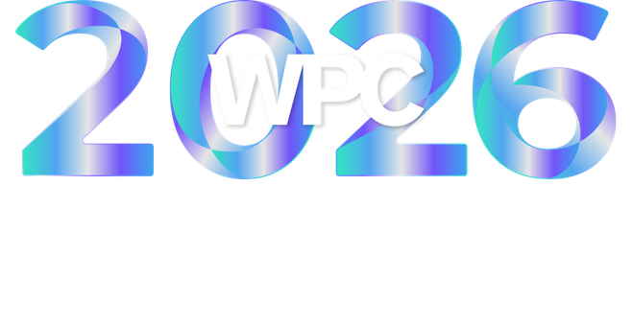


PARTECIPA a WPC

